Slide 1
MATEMATIKA
6-sinf
MAVZU: KASRLARNI KO‘PAYTIRISH

Slide 2
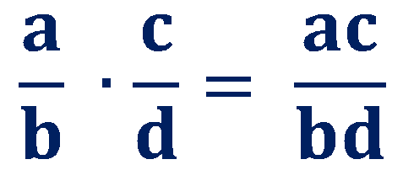
Kasrlarni qanday ko‘paytiriladi?
Kasrlarning suratlari ko‘paytmasini suratga, maxrajlari ko‘paytmasini maxrajga yozish kerak.
Notes:
2

Slide 3
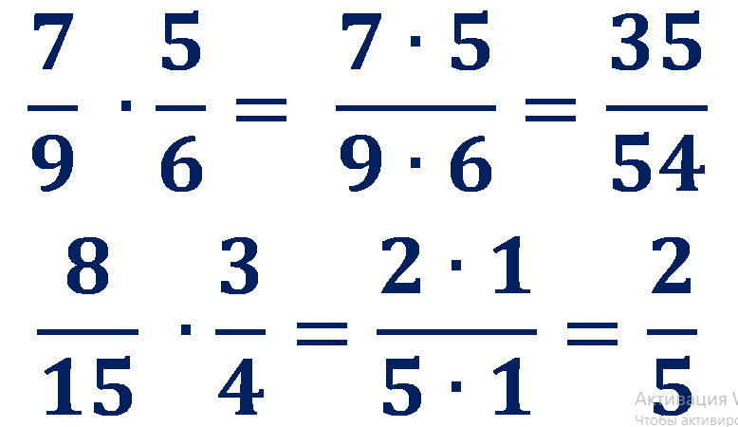
MISOLLAR
1
2
5
1

Slide 4
HISOBLANG

Slide 5
HISOBLANG

Slide 6
Aralash sonlar qanday ko‘paytiriladi?
Aralash sonlarni avval noto‘g‘ri kasrga aylantirib, so‘ng kasrlarni ko‘paytirish qoidasiga ko‘ra ko‘paytiriladi.
Notes:
6

Slide 7
MASALA
Aralash sonlarni noto‘g‘ri kasrga aylantiring

Slide 8
ARALASH SONLARNI KO‘PAYTIRISH
4
1
=
Notes:
8

Slide 9

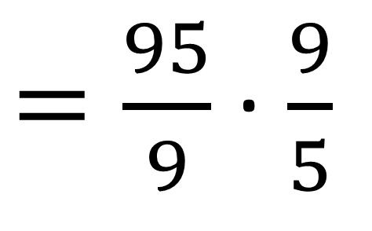
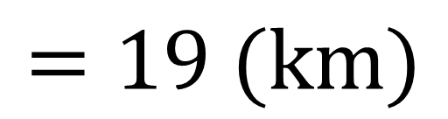

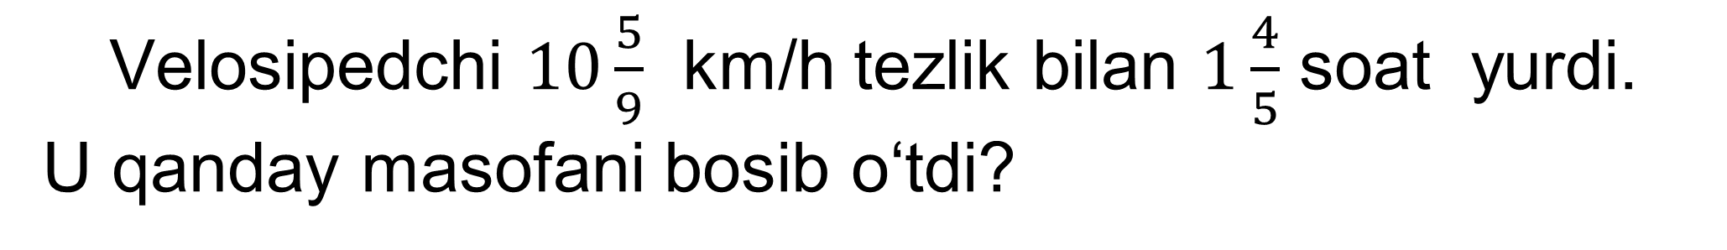
MASALA
Velosipedchi $10\frac{5}{9}$ km/h tezlik bilan $1\frac{4}{5}$ soat yurdi. U qanday masofani bosib o‘tdi?
Yechish:
$10\frac{5}{9}$ ∙ $1\frac{4}{5}$
S = vt =
S=v t
19
1
$=\frac{95}{9}$ ∙ $\frac{9}{5}$
$$=19 (km)$$
.
1
1
Javob: 19 km

Slide 10
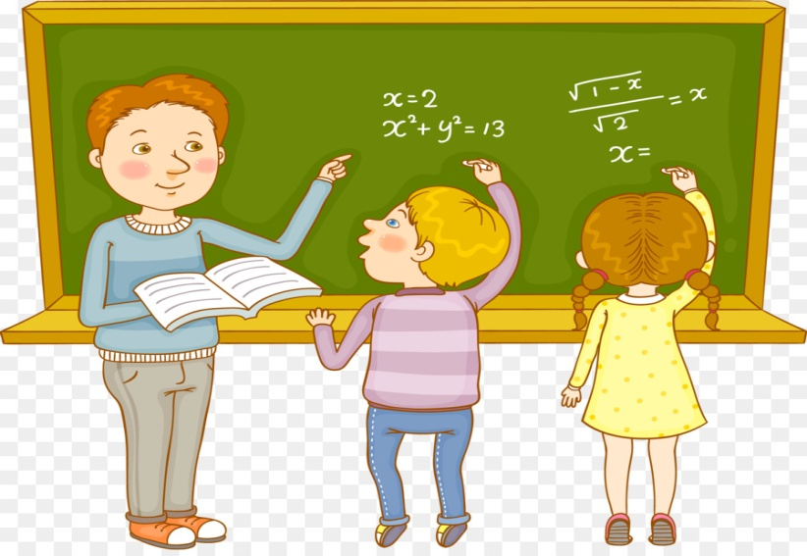
SONNING QISMINI TOPISH
Sonning qismini topish uchun shu sonni uni ifodalovchi kasrga ko‘paytirish kerak.

Slide 11
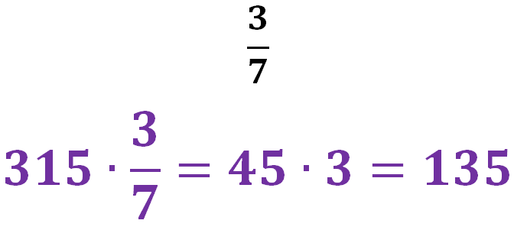
MISOL
315 ning qismini toping
45
1

Slide 12
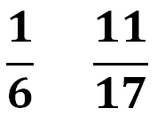



MASALA
Omborda 204 t kartoshka bor edi. Avval uning qismi, keyin esa qolgan kartoshkaning qismi olib ketildi. Omborda necha tonna kartoshka qoldi?

Slide 13
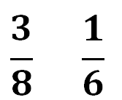
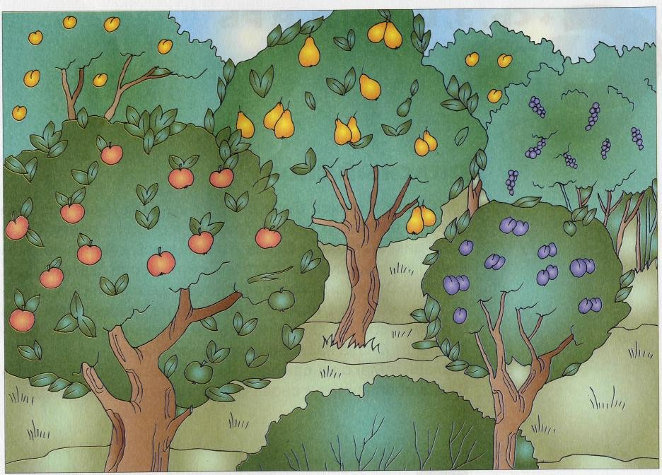
MASALA
Bog‘ 48 ga maydonga ega . Uning
qismi olmazor, qismi olchazor, nokzor esa bog‘ning qolgan qismini egallagan. Nokzor necha gektar maydonni egallagan?

Slide 14
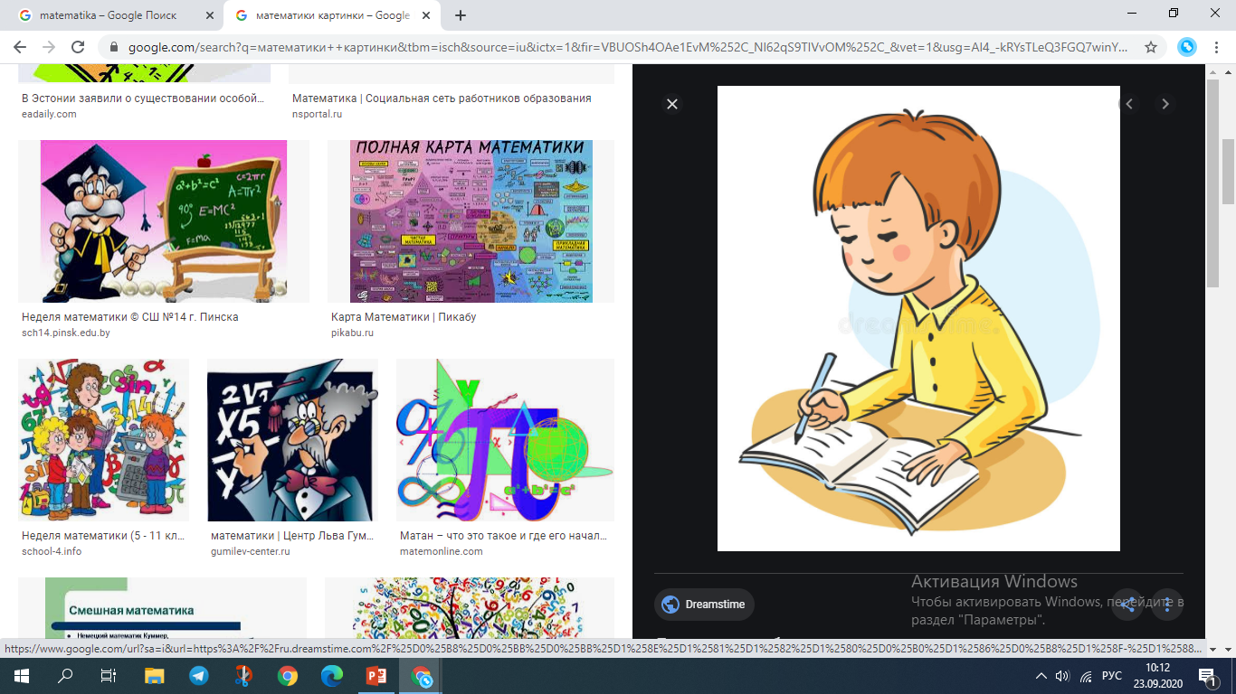
MUSTAQIL BAJARISH UCHUN TOPSHIRIQLAR:
Darslikdagi 1187-, 1188-, 1189- masalalarni yechish
(228-sahifa).

